Slide 1

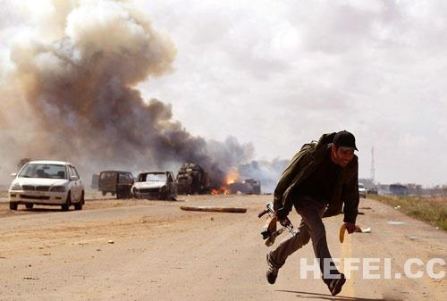
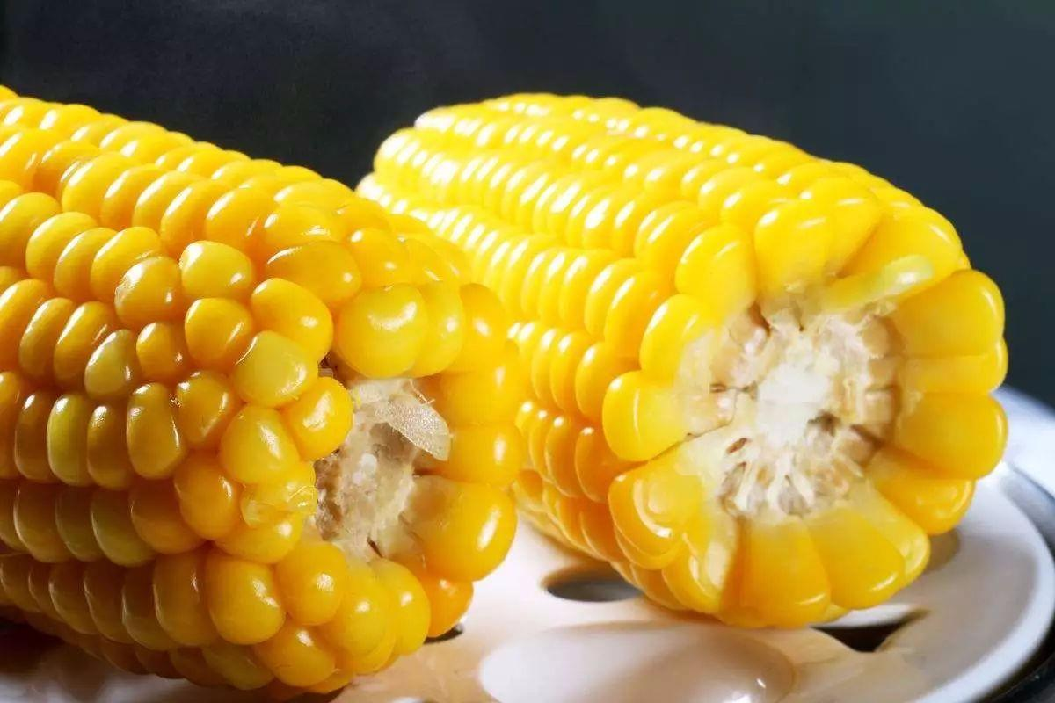
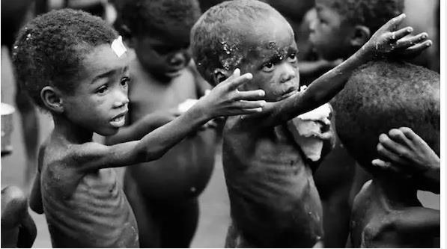

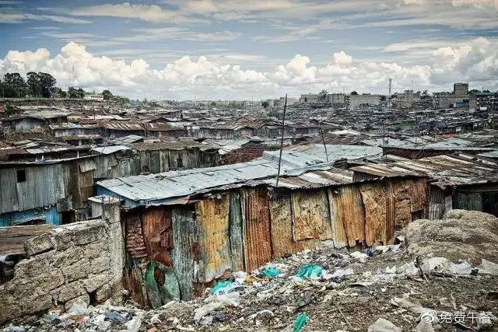


印象中的非洲和美洲
“2006年中非峰会前后，《中国青年报》进行的一次调查牵涉到5080名受访的中国人。在他们对于非洲的理解中，‘饥饿’、‘原始’、‘战乱’排在第一位，然后才是‘友好’、‘热情’和‘活力’。这种看法到现在仍未有多少变化。”
——北京大学李安山教授（2018）

Slide 2
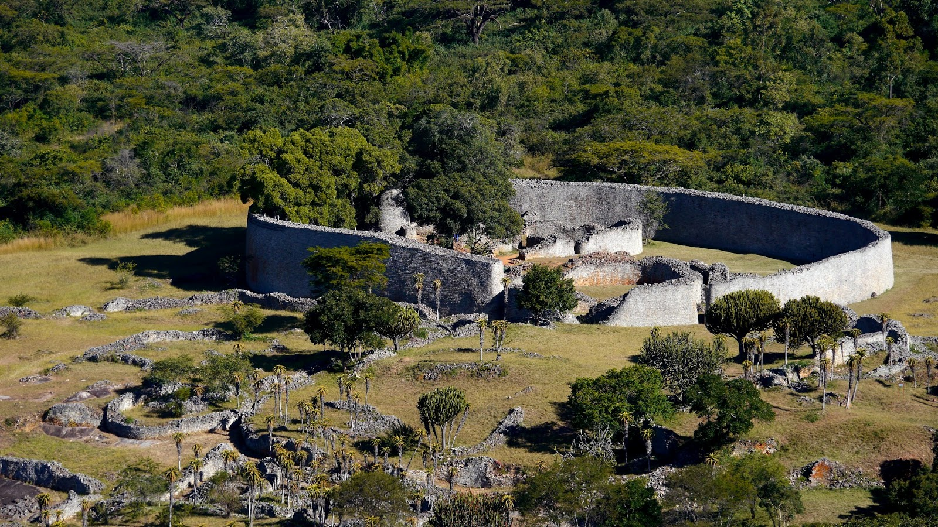
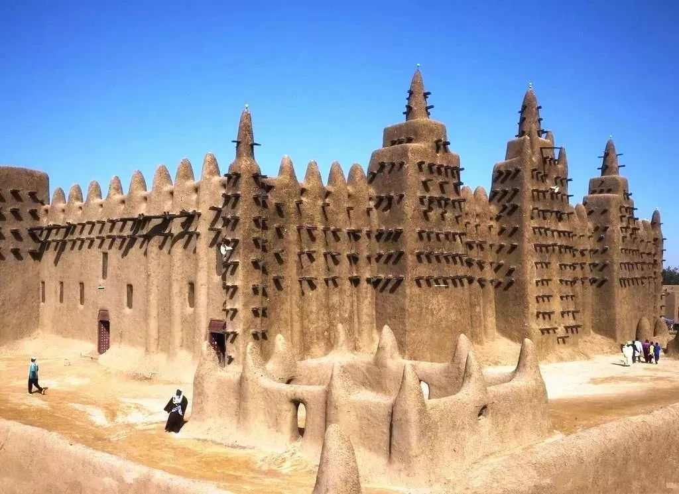
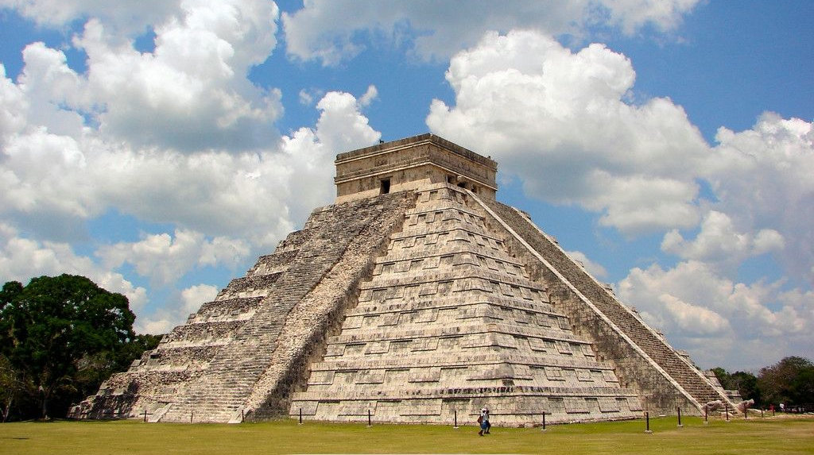
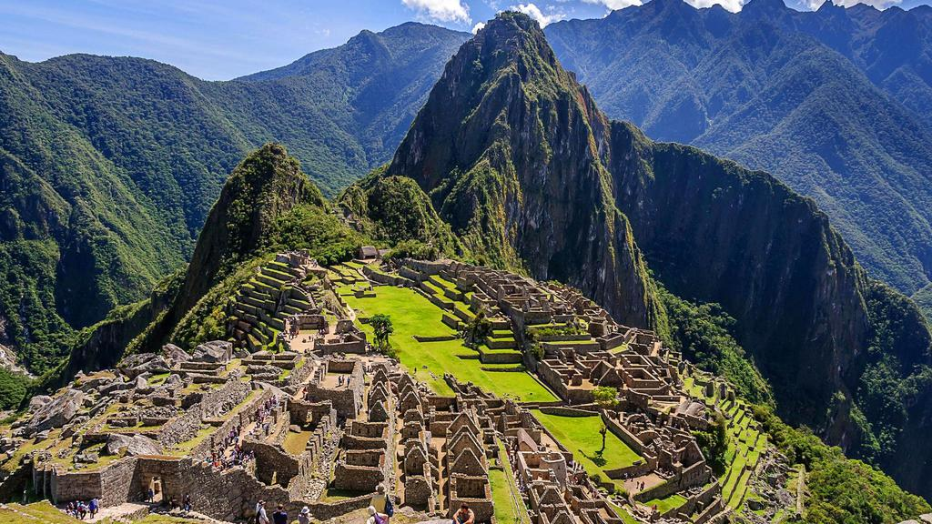
第5课 古代非洲与美洲

Slide 3
01
古代非洲文明

Slide 4
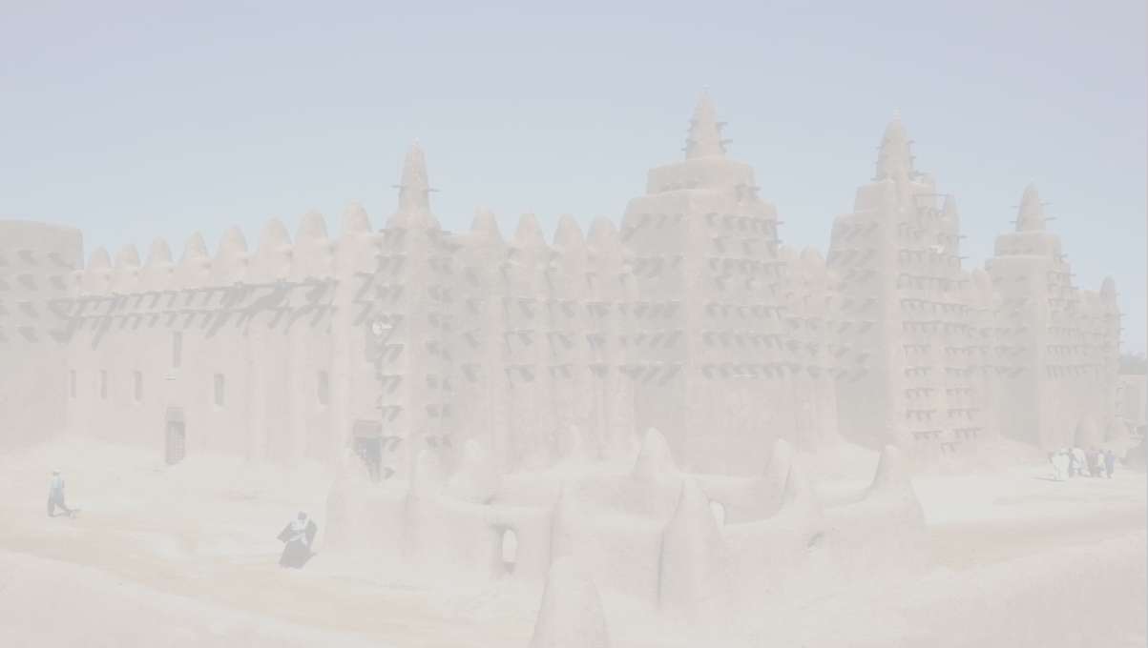
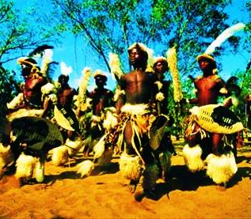
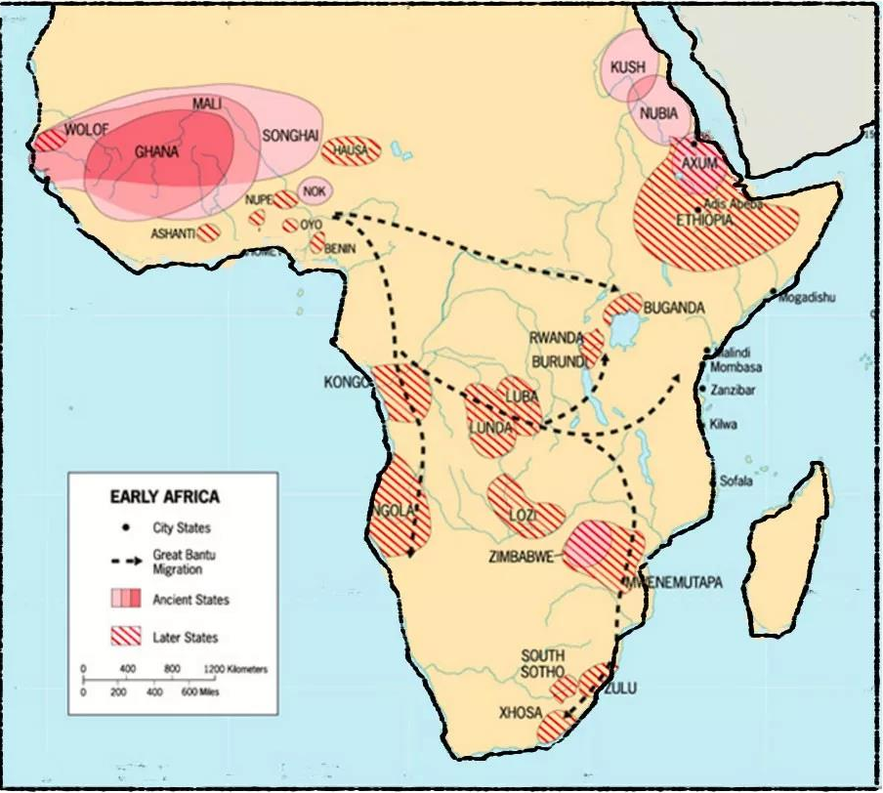
一、古代非洲文明
开创者？
1.班图人的贡献：
（1）农业：
甜高粱、西瓜和棉花；牛、绵羊和山羊。
（2）手工业：
掌握冶铁技术。
★
（3）迁徙：
到11世纪,班图人成为撒哈拉以南非洲的主要居民,农业、畜牧业和冶铁技术也传播到非洲大部分地区。
铁的冶炼和使用，使非洲人在前人没有耕种过的土地上耕种，在没有人传授他们如何采矿的地方开采矿物；他们发现了有价值的药物；他们善于灌溉梯田和在陡峭的山坡上保持水土；他们建立了新的复杂的社会制度……发展起非洲独有的文明。
——英国非洲史学家巴兹尔·戴维逊

Slide 5
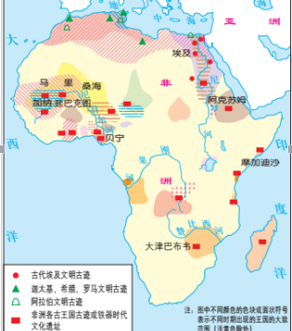
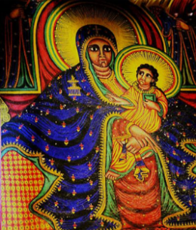
一、古代非洲文明
时空观念
阿克苏姆国王埃扎纳在位时皈依基督教，推行新拼音文字，使阿克苏姆成为世界上第一个以基督教为国教的国家。
阿克苏姆
2
1
加纳、马里、桑海帝国
3
摩加迪沙等城市国家
阿克苏姆锡安山圣玛丽亚教堂
桑给巴尔、蒙巴萨、摩加迪沙等城市国家
4
津巴布韦
津巴布韦
阿克苏姆王国
加纳
马里
桑海
公元前后
7C
8C
10C
12C
13C
14C
15C
17C
古代非洲文明

Slide 6
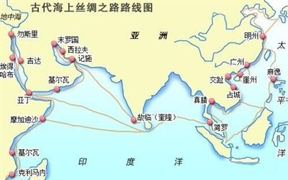
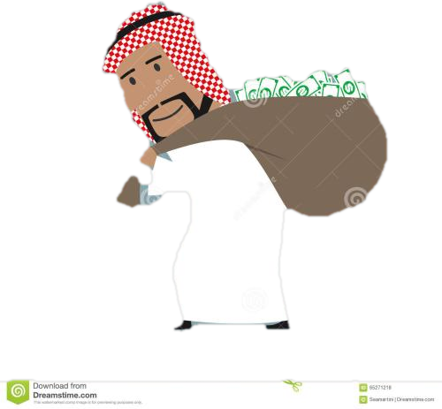
一、古代非洲文明
2.东非：印度洋沿海国家
区域 | 国家 | 时间 | 形态 | 表现
东非
 |  |  |  | 奴隶，园艺业，对外贸易发达，城市繁荣；
4C
鼎盛
地域广大王国
阿克苏姆
摩加迪沙等
10-15C
奴隶，园艺业，对外贸易发达，城市繁荣；
城市国家
非 洲
瓷器、纺织品等
印度、波斯和中国等地
阿拉伯商人
黄金、象牙和奴隶

Slide 7
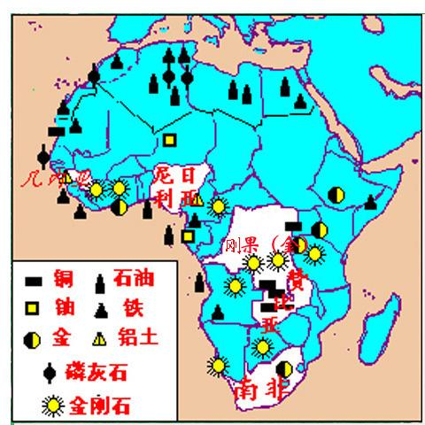
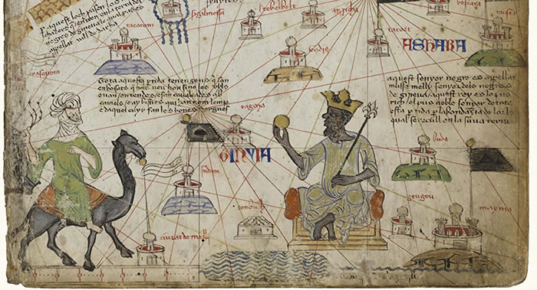
一、古代非洲文明
3.西非：加纳、马里和桑海
区域 | 国家 | 时间 | 形态 | 表现
西非
“盐从北方来，金子从南方来，知识和学问，都得从廷巴克图来” ——西非谚语
加纳、
马里、
桑海
8-16C
中央集权王国
黄金资源，控制商路，外贸兴盛，中央集权，奴隶，文化繁荣
1324—1326年，曼萨·穆萨赴麦加朝圣，其中100头骆驼驮着黄金。到开罗后，他分发黄金，导致当地市场金价下降。曼萨·穆萨回国时邀请了许多穆斯林学者和他一起回国，为进一步开发和建设马里工作。这时的马里王国的国势达到了顶峰。
①黄金资源丰富
②骆驼是主要交通工具
③马里重视文化发展
你可以获取哪些历史信息？

Slide 8
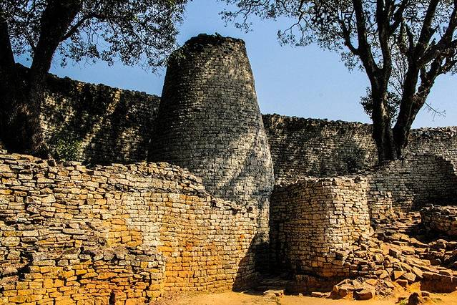
一、古代非洲文明
4.南非：津巴布韦国家
区域 | 国家 | 时间 | 形态 | 表现
南非
该遗址说明当时的人们掌握了哪些知识?
津巴布韦
14-15C鼎盛
地域广大王国
石头城
建筑学、几何学和力学等复杂知识
“津巴布韦"一词源于邵纳语，意为"石头建筑"或"石头城"。大津巴布韦是这些遗址中最大、最壮观的。它占地10800亩，分内城和卫城两个部分，有宫殿、神庙、城墙和房屋。在公元16世纪初，古津巴布韦国家突然瓦解，大津巴布韦文化也随之走向衰落。

Slide 9
一、古代非洲文明
非洲文明丰富多彩、斑驳陆离。对于非洲文明的特点有如下两点认识。
1.请分别概括二者的观点。
观点一 历史上，非洲与欧亚大陆隔绝的程度十分严重。这一与世隔绝至今仍是非洲大陆发展中的一个首要而又持久的因素。 ——斯塔夫里阿诺斯《全球通史》（1999年版）
观点二 与通常的看法相反，在欧洲扩张之前的时期中，非洲绝不是与世隔绝的，自7世纪以来，外部联系和内部关系开始增多。 ——斯塔夫里阿诺斯：《全球通史》（2005年版）
观点一：非洲文明封闭、与世隔绝
观点二：非洲文明开放、与外界联系
2.一个作者为什么两种观点？
说明历史学者多年以来坚持不懈地研究，实事求是，不断完善史学成果。

Slide 10
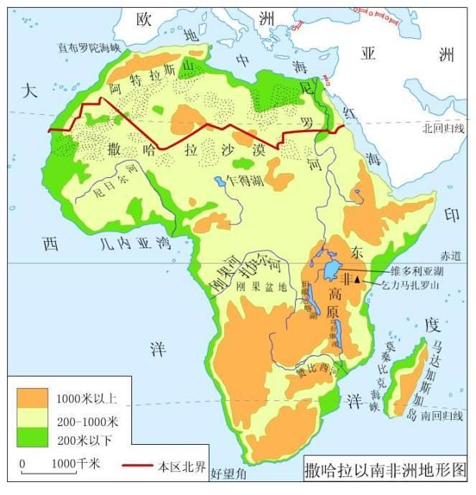
一、古代非洲文明
观点一：非洲文明封闭、与世隔绝
观点二：非洲文明开放、与外界联系
3.你赞同哪一种观点，请阐释依据。
观点一。非洲东、西、北三面强劲的自然屏障，阻碍了外来文明的影响。
观点二。（1）外部联系：①基督教、伊斯兰教传入非洲；②东非国家的环印度洋贸易；③西非国家控制穿越撒哈拉沙漠的商路；④曼萨·穆萨带领商队前往麦加朝觐。
（2）内部关系：班图人的迁移。

Slide 11
02
古代美洲文明

Slide 12
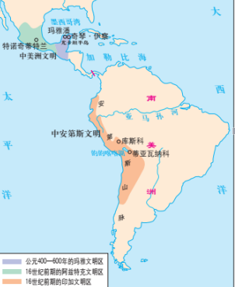


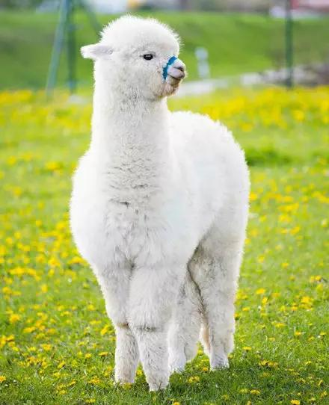

二、古代美洲文明
时空观念
桑给巴尔、蒙巴萨、摩加迪沙等城市国家
阿兹特克文明
津巴布韦
加纳
马里
桑海
3
1
玛雅文明
公元前后
7C
8C
10C
12C
13C
14C
15C
16C
美洲玛雅文明（BC1500-AD1697）
美洲印加文明
印加文明
1.印第安人的贡献:
美洲阿兹特克文明
2
古代美洲文明

Slide 13
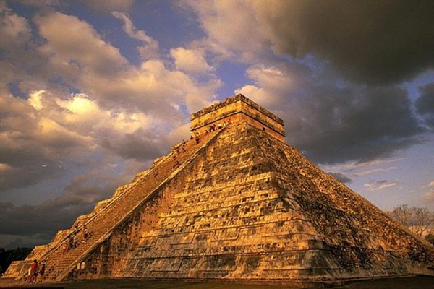
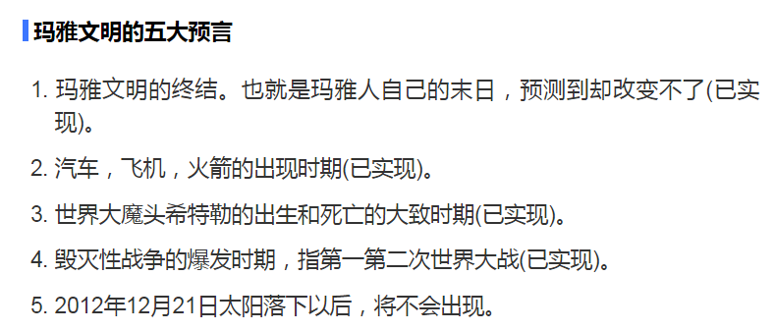
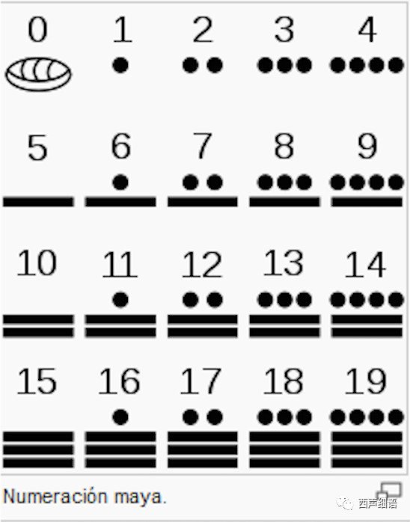
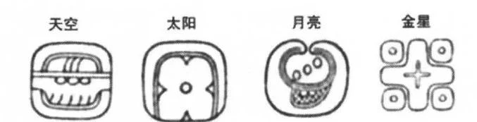
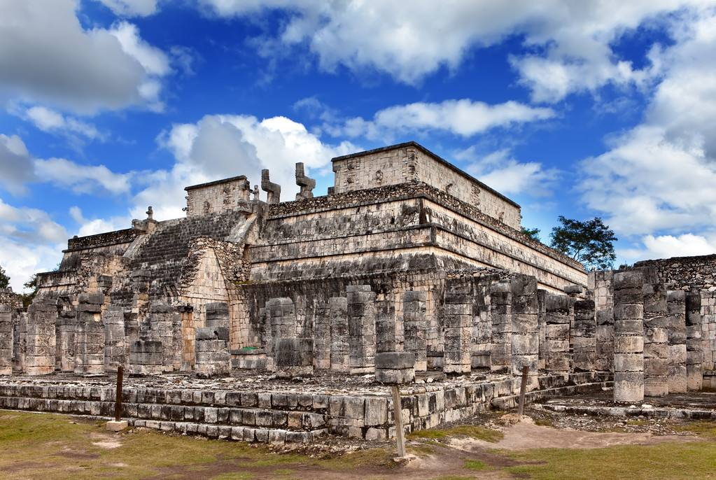
二、古代美洲文明
2.玛雅文明（前1千纪——15世纪中期）
区域 | 国家 | 方位 | 形态 | 表现
中美
玛雅文明
尤卡坦半岛
种植玉米，阶级分化，城市繁荣，金字塔庙宇，精美陶器，象形文字，复杂历法，20进制，
众多城市国家
“零”
库库尔坎金字塔（金字塔）
古玛雅城市遗址

Slide 14
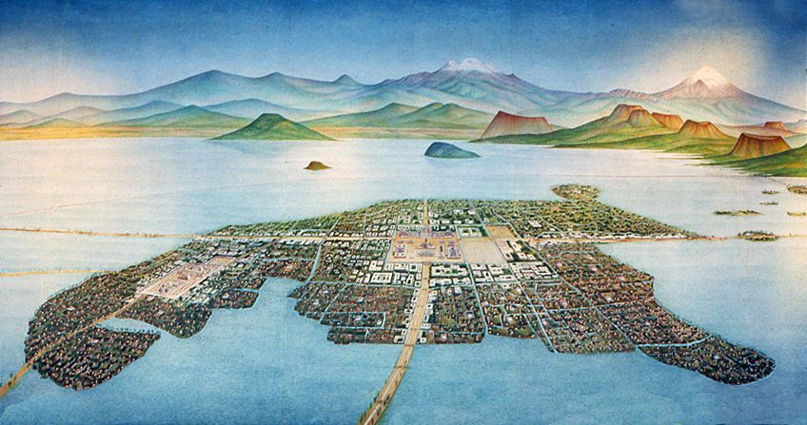
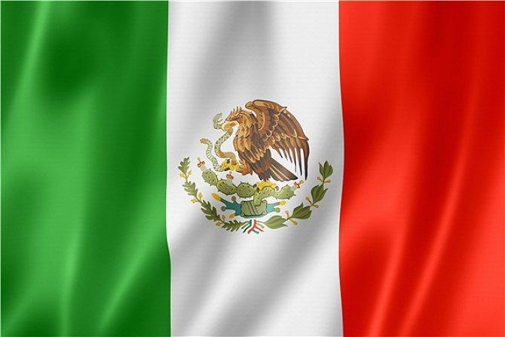
二、古代美洲文明
3.阿兹特克帝国（14——16世纪）
区域 | 国家 | 方位 | 形态 | 表现
中美
阿兹特克文明
墨西哥地区
上层垄断，部落自治，浮动园地，都城交通
部落
联盟
特诺奇蒂特兰城复原图
墨西哥国旗

Slide 15
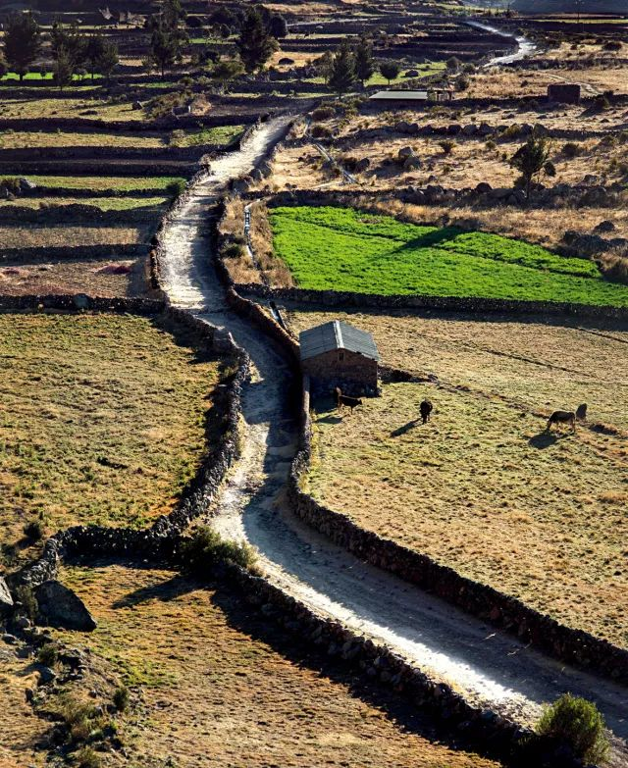
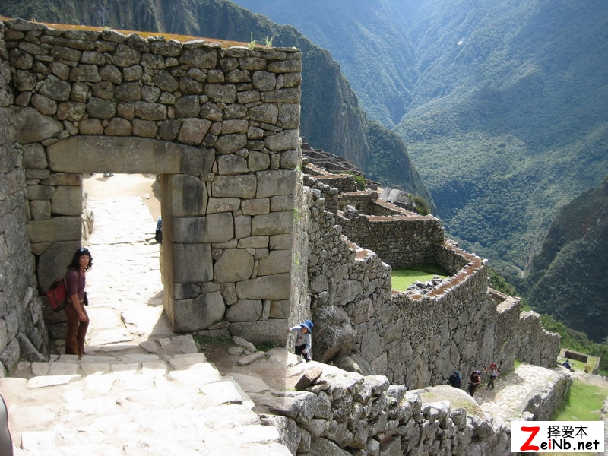
二、古代美洲文明
4.印加帝国（12——16世纪）
区域 | 国家 | 方位 | 形态 | 表现
南美
以库斯科为都城
君主专制，中央集权，户籍制度，道路系统，人口迁移，马丘比丘城遗址
中央集权帝国
印加文明
马丘比丘城遗址
印加之路

Slide 16
03
文明发展的特点

Slide 17
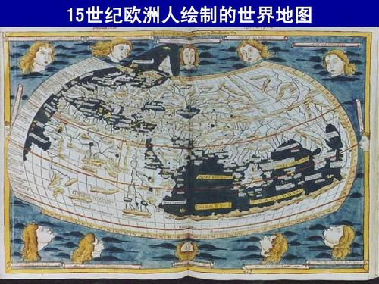
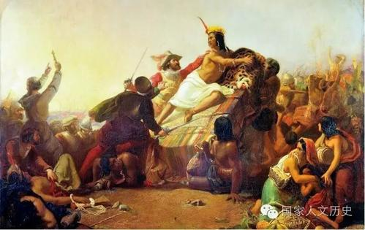
三、文明发展的特点
新航路开辟前，美洲文明是否受到外界影响？
西班牙殖民者皮萨罗俘虏印加皇帝
独立发展
多源
正当印加国家兴旺发达时期，却遭到西班牙殖民者的侵略。1532年，印加帝国灭亡。

Slide 18
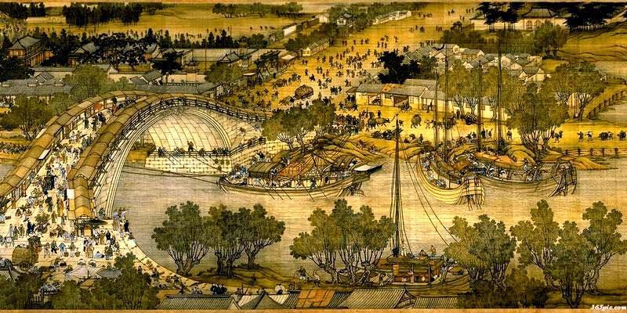
三、文明发展的特点
特点一：多元
特点二：统一
北宋都城汴京
大津巴布韦
特诺奇蒂特兰城复原图
印加帝国和中国统治措施的共同点：
①中央：君主专制（印加·卡帕克）；
②地方：中央集权（政区、官僚）；
③户籍制度；
④道路系统；
⑤人口迁移……
人类社会自形成以来，各区域文明便呈多元发展的趋势，但同时又具有一定的统一规律。

Slide 19

一花独放不是春，万紫千红春满园。 ——（明朝）《古今贤文》
各美其美，美人之美，美美与共，天下大同。 ——费孝通

Slide 20

文明因交流而多彩，因互鉴而丰富 ！
在人类漫长的历史发展过程中，每个民族、每个国家，都在创造着自己的文明。多样文明的共存和发展为世界提供了源源不断的动力和活力。但是人类未来美好的前景也离不开各国人民相互交流、相互借鉴、取长补短、共同进步。

